Slide 1

Инновационные педагогические технологии
Муниципальное казенное дошкольное образовательное учреждение Искитимского района Новосибирской области детский сад комбинированного вида «Красная шапочка» р.п. Линево
_________________________________________________________________________
Адрес: 633216 р.п. Линево 4 микрорайон д. 15, Искитимский район, Новосибирская обл.,
тел/ факс (8 383 43) 3-38-21 Е-mail:shapocka-linevo@mail.ru
Метод проектов в ДОУ
Старший воспитатель
Анафриенко Л.А.

Slide 2
Проектная деятельность всегда разворачивается в проблемной ситуации, которая не может быть решена прямым действием.
Основой является проблема, при работе с которой необходимо следующее:
Иметь несколько вариантов решения
Строить деятельность так, чтоб отдельные компоненты проблемы легко заменялись, корректировались, модернизировались.
Целесообразно браться за проекты учитывая свои возможности добиться решения проблемы

Slide 3
Основной формой организации образовательного процесса с детьми при организации работы по проекту является утренний сбор, задачи которого следующие:
1.Установить комфортный социально- психологический климат в детском коллективе через:
Использования различных приветствий;
Свободное общение со сверстниками;
Возможность высказаться и выслушать друг друга получая, получая удовольствие от общения;
сопереживать друг другу;
Выбор партнера по своему желанию.
2.Дать детям новую информацию посредством:
Использования метода «Трех вопросов»;
Введения в тему с помощью загадки, пословицы, сюрпризного момента
Создание мотивации и обеспечения делового заинтересованного настроя
3.Организовать планирование деятельности.
4.Развивать самостоятельность, саморганизацию.

Slide 4
Тему проекта предлагают дети, исходя из своих интересов и потребностей. В младших и средних группах к выбору темы детей подводит взрослый.
Выбор темы начинается с « модели трех вопросов».
ЧТО ВЫ ЗНАЕТЕ?
ЧТО ВЫ ХОТИТЕ УЗНАТЬ?
ЧТО НАДО СДЕЛАТЬДЛЯ ТОГО ,ЧТОБЫ УЗНАТЬ?
Ответы детей фиксируются на листе бумаги.
Модели «Трех вопросов» вывешиваются в родительском уголке.
Далее совместными усилиями детей и взрослых начинается процесс планирования.
По наполнению центров материалом.
По образовательным областям.
Задача педагогов и родителей заключается в том, чтобы подобрать разнообразный материал для реализации идей в разных центрах активности, либо предусмотреть интеграцию решений задач по разным видам деятельности по областям.

Slide 5
Вечером на стенде для родителей должен появиться информационный лист следующего содержания.
ДОРОГИЕ МАМЫ И ПАПЫ!
Мы решили начать новый проект, чтобы узнать как можно больше о ……
Нам очень нужно все, что поможет больше узнать по теме:
энциклопедии с информацией по теме;
Репродукции к произведениям;
Картинки из журналов и вырезки из газет
Открытки, календари
Фотографии
Литературные произведения автора в разных изданиях
Портреты
Настольные игры по теме
Раскраски по теме.
Мы очень на ВАС надеемся!
Очень важной формой работы является подготовка вместе с детьми сообщений по теме проекта на листе формата А3

Slide 6
По окончании и в ходе реализации проекта постоянно проводится анализ продуктов детской деятельности и результатов наблюдений за совместной и самостоятельной деятельностью детей.
Из накопившихся фактов делается вывод об особенностях и о динамике продвижения ребенка по основным направлениям детской деятельности, включая и социально- личностное развитие.
Результаты наблюдений фиксируются в картах по индивидуальной работе на месяц и учитываются при определении последующих целей и задач образовательного процесса.

Slide 7
Центр искусства
Литературный центр
Центр науки и природы
Системная «Паутинка» к проекту «Книжкина неделя»
Центр «Песок и вода»
Центр конструирования
Центр «Семья»
Центр математики манипулятивных игр
Центр «Открытая площадка»
Центр драматической игры /театра
Центр кулинарии

Slide 8
Литературный центр
1.Беседа о творчестве Пушкина, чтение «Сказки о рыбаке и рыбке»
2.Выставка произведений Пушкина.Сравнение6 чем отличаются книги. Чем похожи?
3. Обобщение сведения о строении книги.
4. Составление рассказа по картинкам (по сказкам Пушкина ) придумать свое окончание сказки.
5. Изготовление книжки- малышки.
Центр искусства
1. Украшение платья Царевны- Лебеди.
2.Рисование (восковые карандаши+акварель)на тему «Золотая рыбка»
3.Лепка волшебного зеркальца из соленого теста
4.Рисование гуашью на тему «Золотой петушок»

Slide 9
Работа над проектом
Этапы проекта | Деятельность педагога | Деятельность детей
1 этап | Формулирует проблему, цель,определяет продукт проекта. Вводит в игровую (сюжетную) ситуацию. Подводит к формулировки задачи из ходя из вопросов, что мы хотим узнать. | Вхождение в проблему. Вживание в игровую ситуацию. Принятие задач, дополнение задач проекта
2 этап | Помогает в решении задач.помогает спланировать деятельность, организует деятельность. Практическая помощь , осуществляет и контролирует осуществление проекта | Объединение детей в рабочие группы, Формирование ЗУН по темам рапределение ролей.
3 этап | Подготовка к презентации организация и проведение мини- музея | Представление продукта деятельности

Slide 10
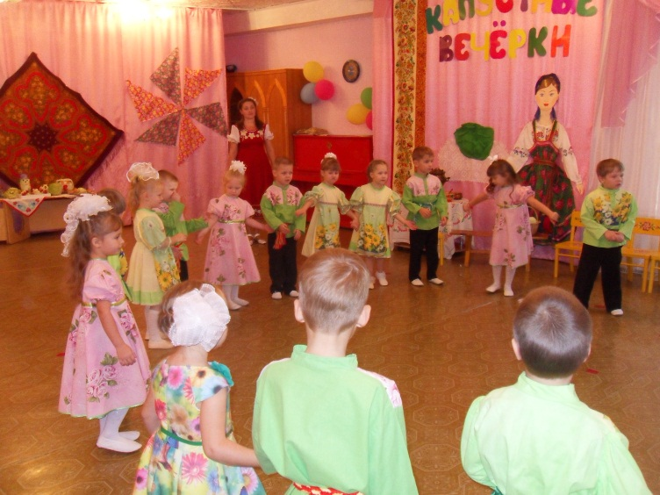
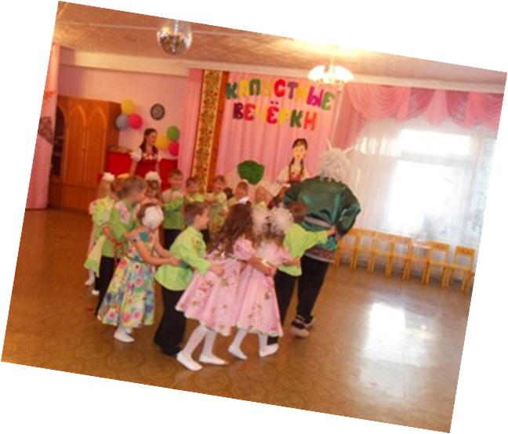
Мероприятия по реализации проекта
Познавательно - речевое развитие:
1.Тематические занятия:
Развитие речи с использованием театрализации
Природный мир «Из чего же, из чего же?
Математика «Веселые матрешки»
Беседа
Чтение, заучивание
Викторина
Разучивание ролей экскурсоводов.
Художественно- творческая деятельность
Игровая деятельность
Работа с родителями

Slide 11
Перспективное планирование с детьми по проекту
1 неделя | 2 неделя | 3 неделя
1.Тематическое занятие по р/р с использованием элементов театрализации «Приглашение на ярмарку» 2.Беседа «Веселые матрешки» 3.Лепка из соленого теста 4.Рисование 5.Дидактическая игра 6.Сюжетно- ролевая игра 7 Разучивание стихотворения.. | 1.Тематическое занятие 2. Настольная игра 3.Интегрированное занятие беседа 4.Лепка из глины 5. Апликация 6.Хороводные игры 7.дидактические игры 8.Разучивания стихотворения | 1.Беседа 2.Рисование 3.Музыкально- дидактическая игра 4.Хороводные игры 5. Открытие мини-музея 6. Разучивание стихотворений

Slide 12
СХЕМА проекта
Титульный лист
Наименование организации где выполнен проект
Название проекта
Кто реализовал проект
2 лист
Обозначение проблемы
Название проекта
Цель проекта
Задачи проекта
Участники проекта, тип проекта
Срок реализации проекта
Ожидаемые результаты проекта
Продукт проектной деятельности.
Метод «Трех вопросов», Этапы проекта, Реализация этапов проекта.
Подведение итога проекта (воспитатель делает оценку, связь с социумом), анализ проделанной работы
Дальнейшее продвижение по проекту перспектива
Приложение

Slide 13

Спасибо за внимание

